Slide 1
电气控制与PLC技术

Slide 2
项目10 三相异步电动机串电阻的降压启动控制
线路安装
第一讲
1.1 训练目标
目
录
第二讲
1.2 实训设备和元器件
第三讲
1.3 相关知识
第四讲
1.4 训练内容和步骤
第五讲
1.5 实训报告要求及考核标准

Slide 3
10.1 训练目标
熟悉时间继电器的结构、原理及使用方法。
掌握三相异步电动机串电阻的降压启动控制线路。
掌握电气线路的安装操作方法。

Slide 4
10.2 实训设备和元器件
表10-1 实训设备和元器件明细表
代号 | 名称 | 型号 | 规格 | 数量
M | 三相异步电动机 | Y-112M-4 | 4KW、380V、△接法、11.6A、I_{N}/I_{Sr}=7、1440r/min | 1
QS | 组合开关 | HZ10-25/3 | 三极、25A | 1
FU1 | 熔断器 | RL1-60/25 | 500V、60A、配熔体25A | 3
FU2 | 熔断器 | RL1-15/2 | 500V、15A、配熔体2A | 2
KM | 交流接触器 | CJ10-20 | 20A、线圈电压380V | 2
KT | 时间继电器 | JS7-2A | 线圈电压380V | 1
FR | 热继电器 | JR16-20/3 | 三极、20A、整定电流8.8A | 1
SB | 按钮 | LA4-3H | 保护式按钮、500V、5A、按钮数3 | 3
XT | 端子板 | JX2-1015 | 500V、10A、20节 | 1
 | 主电路导线 | BVR-1.5 | 1.5mm²（7mm×0.25mm） | 若干
 | 控制电路导线 | BVR-1.0 | 1.5mm²（7mm×0.43mm） | 若干

Slide 5
10.3 相关知识
10.3.1 时间继电器
作用
时间继电器是在电路中起控制动作时间的继电器，当它的感测系统接收输入信号以后，需经过一定时间，它的执行系统才会动作并输出信号，进而操作控制电路。
用途
被广泛用来控制生产过程中按时间原则制定的工艺程序。

Slide 6
10.3.1 时间继电器
种类
电磁式时间继电器
空气阻尼式时间继电器
晶体管式时间继电器
电动式时间继电器

Slide 7
10.3.1 时间继电器
1. 空气阻尼式时间继电器
原理
利用气囊中的空气通过小孔节流的原理来获得延时动作的
结构
JS7-A系列时间继电器由以下几个部分组成：
（1）电磁机构
（2）触头系统
（3）气室
（4）传动机构
（5）基座

Slide 8
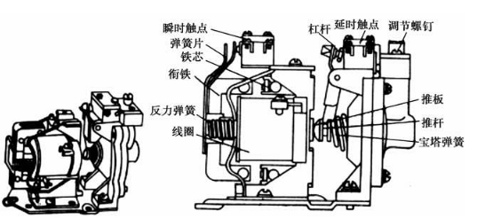
1. 空气阻尼式时间继电器
结构图
(a) JS7-4A型时间继电器的结构图

Slide 9
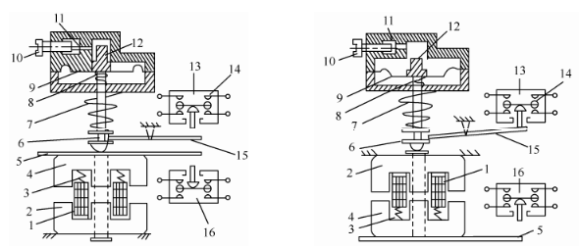
1. 空气阻尼式时间继电器
通电延时型和断电延时型
(b) 通电延时型 (c)断电延时型
1—线圈；2—静铁芯；3、8、7—弹簧；4—衔铁；5—推板；6—顶杆；9—橡皮膜；10—螺钉；11-进气孔；12—活塞；13、16—微动开关；14—延时触头；15—杠杆

Slide 10
1. 空气阻尼式时间继电器
工作原理（以通电延时型为例）
当通电延时型时间继电器电磁铁线圈1通电后，将衔铁吸下，于是顶杆6与衔铁间出现一个空隙，当与顶杆相连的活塞在弹簧7的作用下由上向下移动时，在橡皮膜上方气室的空气逐渐稀薄，形成负压，因此活塞杆只能缓慢地向下移动，在降到一定位置时，杠杆15使触头14动作（常开触点闭合，常闭触点断开）。线圈断电时，弹簧使衔铁和活塞等复位，空气经橡皮膜与顶杆6之间推开的空隙迅速排出，触点瞬时复位。

Slide 11
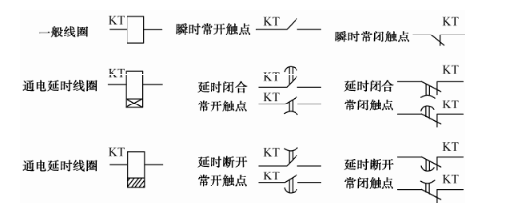
1. 空气阻尼式时间继电器
图形文字符号
(d) 图形文字符号
图10-1 空气阻尼式JS7-A型时间继电器的结构与动作原理图

Slide 12
1. 空气阻尼式时间继电器
型号意义
时间继电器的型号意义

Slide 13
2. 晶体管时间继电器
种类
JSJ、JSB、JS5、JS8、JS14、JS15和JS20

Slide 14
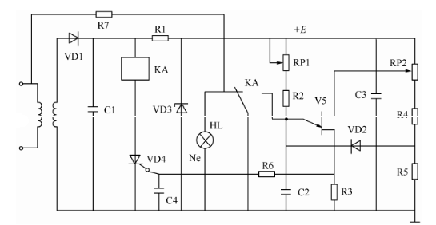
2. 晶体管时间继电器
电原理图(以JS20型单结晶体管式时间继电器为例）
(a) 单结晶体管式时间继电器的电原理图

Slide 15
2. 晶体管时间继电器
原理框图(以JS20型单结晶体管式时间继电器为例）
(b)单结晶体管管式时间继电器的原理框图
图10-3 JS20型单结晶体管式时间继电器的电原理图与原理框图

Slide 16
2. 晶体管时间继电器
工作原理
当接通电源后，经二极管VD1整流、电容器C1滤波以及稳压管VD3稳压的直流电压，通过RP2、R4、VD2向电容C2以极小的时间常数快速充电。电容C2上的电压在R5分压的基础上经RP1按指数规律逐渐升高。当此电压大于单结晶体管的峰点电压Up时，单结晶体管导通，输出电压脉冲触发小型晶闸管VD4，VD4导通后使继电器KA吸合，其触点除用来接通和分断外电路外，还利用其另一对常开触点将C2短路，使之迅速放电，同时氖指示灯HL起辉。当切断电源时，继电器KA释放，电路恢复原始状态，等待下一次动作。只要调节RP1和RP2便可调节延时时间。

Slide 17
3. 时间继电器的故障及维修
故障
延时不准确
原因
空气室密封不严或橡皮薄膜损坏而漏气，使延时动作时间缩短，甚至不延时→要重新装配空气室
在拆装过程中或其他原因有灰尘进入空气通道，使空气通道受阻，继电器的延时时间变得很长→要拆开气室，清除空气室内的灰尘，排除故障。

Slide 18
10.3.2 笼型异步电动机降压启动控制电路
1. 定子串电阻降压启动控制线路
工作原理
控制线路工作情况如下：合上电源开关QS，按启动按钮SB2，KM1通电并自锁，同时KT通电，电动机定子串入电阻R进行降压启动，经时间继电器KT延时，其常开延时闭合触头闭合，KM2通电，将启动电阻短接，电动机进入全电压正常运行。

Slide 19
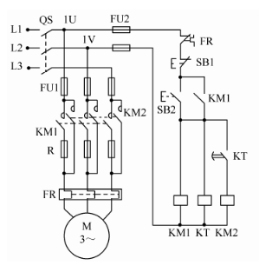
1. 定子串电阻降压启动控制线路
工作原理

Slide 20
1. 定子串电阻降压启动控制线路
具有手动和自动控制的串电阻降压启动电路
电路基础上增设了一个选择开关SA，其手柄有两个位置，当手柄置于M位置时为手动控制；当手柄置于A位置时为自动控制。一旦发生KT触点闭合不上，可将SA扳至M位置，按下升压按钮SB3，KM2通电，电动机便可进入全压下工作，使电路更加安全可靠。

Slide 21
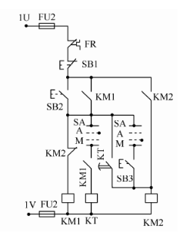
1. 定子串电阻降压启动控制线路
具有手动和自动控制的串电阻降压启动电路

Slide 22
2. 绕线转子异步电动机启动控制线路
（1）时间原则控制绕线型电动机转子串电阻启动控制电路
工作原理
合上电源开关QS，按下启动按钮SB2，接触器KM4线圈通电并自锁，KT1同时通电，KTl常开触头延时闭合，接触器KMI通电动作，使转子回路中KMI常开触头闭合，切除第一级启动电阻R1，同时使KT2通电，KT2常开触头延时闭合，KM2通电动作，切除第二级启动电阻R2，同时使KT3通电，KT3常开触头延时闭合，KM3通电并自锁，切除第三级启动电阻R3，KM3的另一副常闭触点断开，使KT1线圈失电，进而KT1的常开触头瞬时断开，使KM1、KT2、KM2、 KT3依次断电释放，恢复原位。只有接触器KM3保持工作状态，电动机的启动过程结束，进行正常运转。

Slide 23
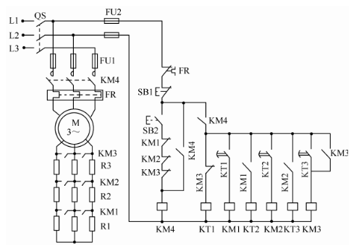
（1）时间原则控制绕线型电动机转子串电阻启动控制电路
图10-5 时间原则控制绕线型电动机转子串电阻启动控制电路

Slide 24
（1）电流原则控制绕线型电动机转子串电阻启动控制电路
工作原理
合上电源开关QS，按下启动按钮SB2，KM4线圈通电并自锁，电动机定子绕组接通三相电源，转子串入全部电阻启动，同时KA4通电，为KM 1～KM3通电做好准备。由于刚启动时电流很大，KAl～KA3吸合电流相同，故同时吸合动作，其常闭触点都断开，使KM1～KM3处于断电状态，转子电阻全部串入，达到限流和调节的目的。在启动过程中，随着电动机转速升高，启动电流逐渐减小，而KA1～KA3释放电流调节得不同，其中KA1释放电流最大，KA2次之，KA3最小，所以当启动电流减小到KA 1释放电流整定值时，KA1首先释放，其常闭触点返回闭合状态，KMI通电，短接第一段转子电阻R1，由于电阻短接，转子电流增加，启动转矩增大，致使转速又加快上升，这又使电流下降，当降低到KA2释放电流时，KA2常闭触点返回闭合状态，使KM2通电，切断第二段转子电阻R2，如此继续，直至转子电阻全部短接，电动机启动过程结束。

Slide 25
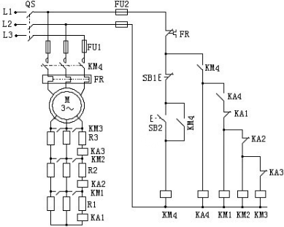
（1）电流原则控制绕线型电动机转子串电阻启动控制电路
图10-6 电流原则控制绕线型电动机转子串电阻的启动控制电路

Slide 26
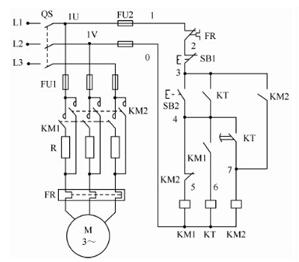
10.4 训练内容和步骤
1. 训练内容和控制要求
图10-7是定子串电阻降压启动控制线路的实训电路。
图10-7 定子串电阻降压启动控制线路

Slide 27
1. 训练内容和控制要求
工作原理
先合上电源开关QS，按启动按钮SB2→KM1线圈通电→KM1主、辅常开触头闭合→KT线圈通电→KT触头自锁→电动机定子串入电阻R进行降压启动，经时间继电器KT延时，其常开延时闭合触头闭合，KM2线圈通电→KM2主、辅常开触头闭合自锁→KM2常闭辅助触头断开→切断KM1和KT电路，将启动电阻R短接，电动机进入全电压正常运行。

Slide 28
2. 训练步骤及要求
（1）熟悉电气原理图，即图10-7，分析定子串电阻降压启动控制线路的控制关系。
（2）根据电气原理图绘制定子串电阻降压启动控制线路电气安装接线图，如图10-8所示。
（3）找到对应的交流接触器、时间继电器、电阻器等元器件，并检查元器件是否完好。
（4）固定电气元件。
（5）按电气安装接线图接线。注意接线要牢固，接触要良好，文明操作。
（6）在接线完成后，一若检查无误，经指导老师检查允许后方可通电调试。

Slide 29
3. 注意事项
（1）电动机、电阻器及时间继电器的不带电金属外壳必须可靠接地，必须将接地线接在指定的接地螺钉上。
（2）电阻器要装在箱体内，并且要考虑它产生的热量对其他电器的影响，如置在箱外时，必须采取隔离和遮护措施，以防止产生误触电事故。
（3）布线时，要注意短接电阻器的接触器KM2在主电路中的接线不能接错，否则会由于相序接反造成工作时反转，将产生很大的制动电流。
（4）如果学校没有电阻器可用灯箱模拟的方法来进行模拟试验。

Slide 30
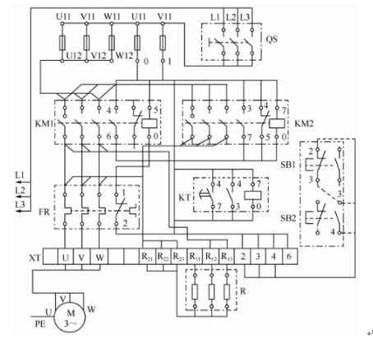
3. 注意事项
图10-8 串电阻降压启动控制线路电气安装接线图

Slide 31
4. 思考与练习
（l）什么是时间继电器？
（2）画出通电延时时间继电器、断电延时时间继电器的图形文字符号。

Slide 32
10.5 实训报告要求和考核标准
表10-3 实训考核标准
考核项目 | 考核内容 | 配分 | 考核要求及评分标准 | 得分
电器安装 | 时间继电器安装电阻 器的安装 | 20分 | 接触器、时间继电器安装到位10分 电阻器安装到位10分
布线 | 主电路连接 控制电路连接 | 30分 | 电动机的连接、主电路连接到位15分 控制电路连接15分
通电试验 | 系统组成 系统运行 运行结果分析 | 50分 | 能说明系统组成15分 系统运行正常10分 会分析运行结果25分 定额时间为2小时，每超5分钟扣5分
实际总得分 |  | 教师签字

Slide 33
Thank you!

